Slide 1
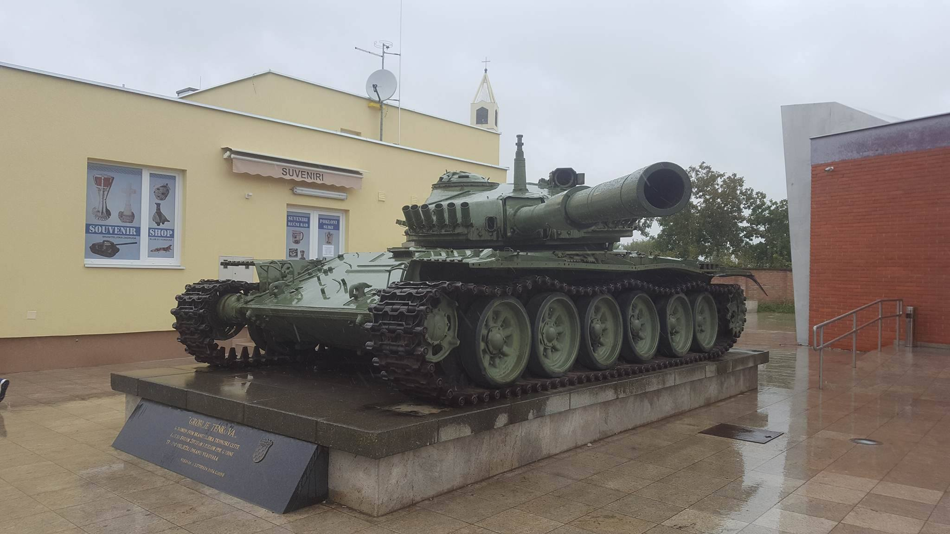
Trpinjska cesta-groblje tenkova

Slide 2
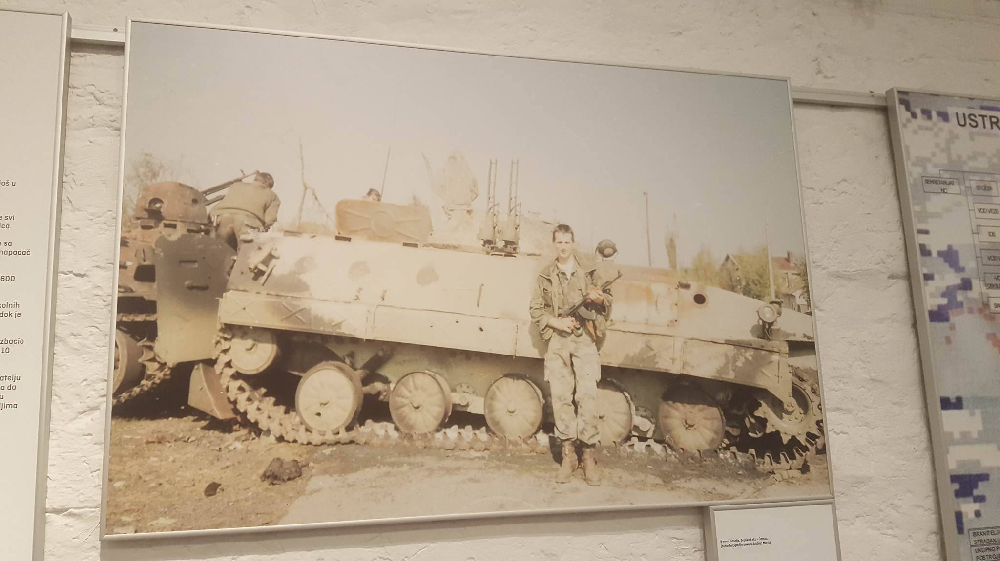
Zapovjedništvo na Trpinjskoj cesti
1991. godine nalazio se u caffe baru Mustang preko puta Spomen doma
Zapovjednik obrane Trpinjske ceste do svoje smrti 16.10. bio je jedini vukovarski branitelj koje je odlikovan činom general vojnika-Blago Zadro

Slide 3
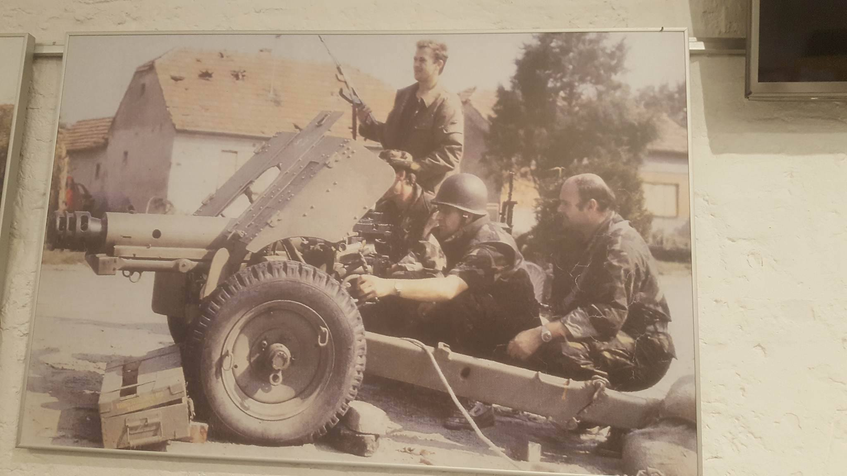
Groblje tenkova protezalo se od Spomen doma do prve krivine i križanja prema Osijeku
Hrabri mladići uništavali su tenkove u blizini od 50 do 100 metara

Slide 4
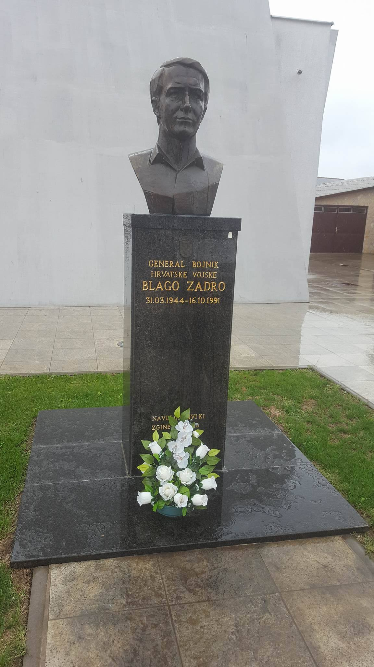
Blago Zadro
Bio je uvijek na prvoj liniji obrane – PRVI MEĐU JEDNAKIMA
Nije nosio pancirku kada je umro jer bilo dovoljno za sve, mislio je da njegov život nije vrjedniji od drugih
Kada je umro branitelji su puštali glasnu glazbu

Slide 5
Spomen dom
Otvoren 24.9.2011. u počast svim braniteljima-mjesto sjećanja na one koji još nisu pronađeni, takvih je oko 1500
Obitelji tih ljudi nemaju gdje zapaliti svijeće i položiti cvijeće
Na ovakvim mjestima odajemo počast i poštovanje poginulim herojima

Slide 6
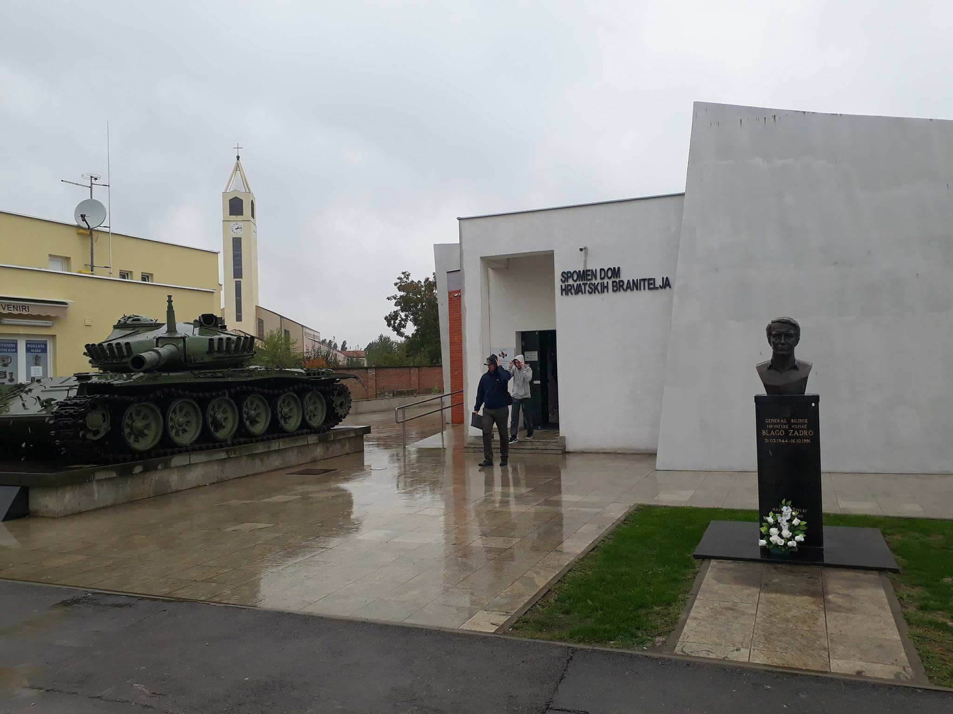
Izvana oblik stilizirane ruke, šake koja predstavlja silu i snagu kojom se Vukovar branio od agresora

Slide 7
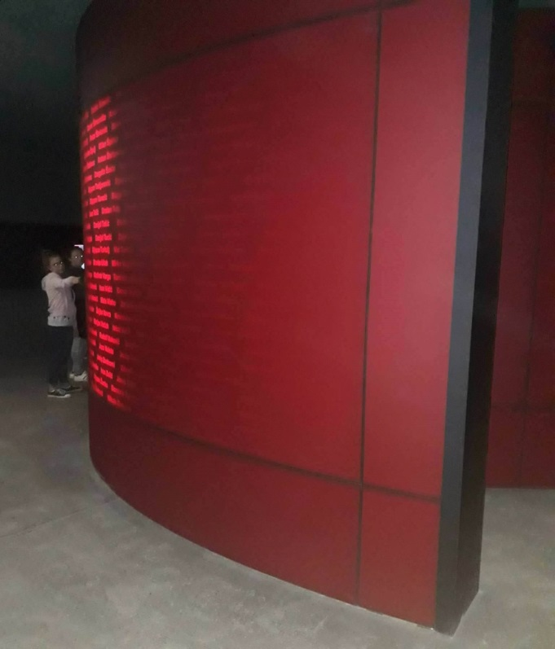
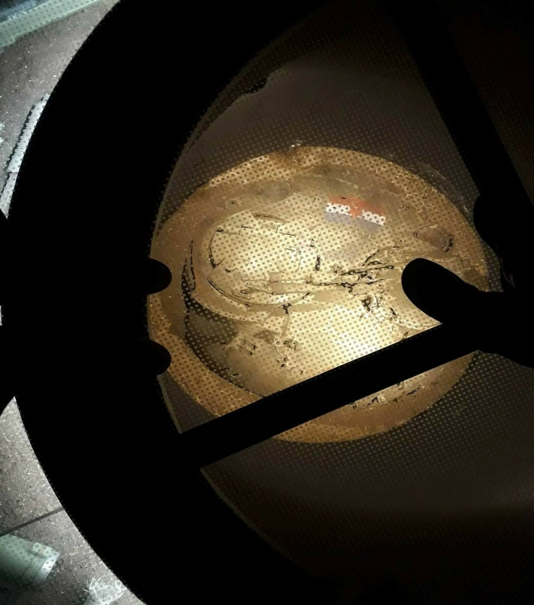
Labirint i tama predstavljaju život tih ljudi u ono doba
Zid ima oblik vrtloga-simbolizira završetak rata i oslobođenje svih dijelova Hrvatske
Gazimo po kupoli tenka vjerujući da se tenkovi više neće voziti po tim područjima

Slide 8
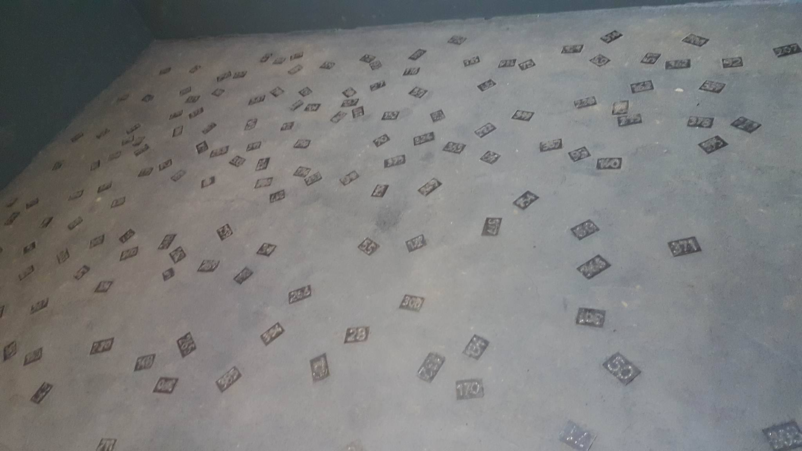
Svaka pločica simbolizira jedan uništeni oklop u obrani Vukovara(oko 600 pločica)

Slide 9
18., 19., 20. studenog – dani sjećanja, tada su se dogodili najveći zločini: na ovčari, u logorima,
zlostavljanja…
Vikendima su se vodile najveće bitke
Za vrijeme rata nije bilo vremena za sprovode pa su poginule ljude pokapali u vrtove, livade, šumarke
Ta su tijela dostojno sahranjena tek 1998.g nakon mirne reintegracije
Branitelji i dalje imaju posljedice (PTSP)

Slide 10
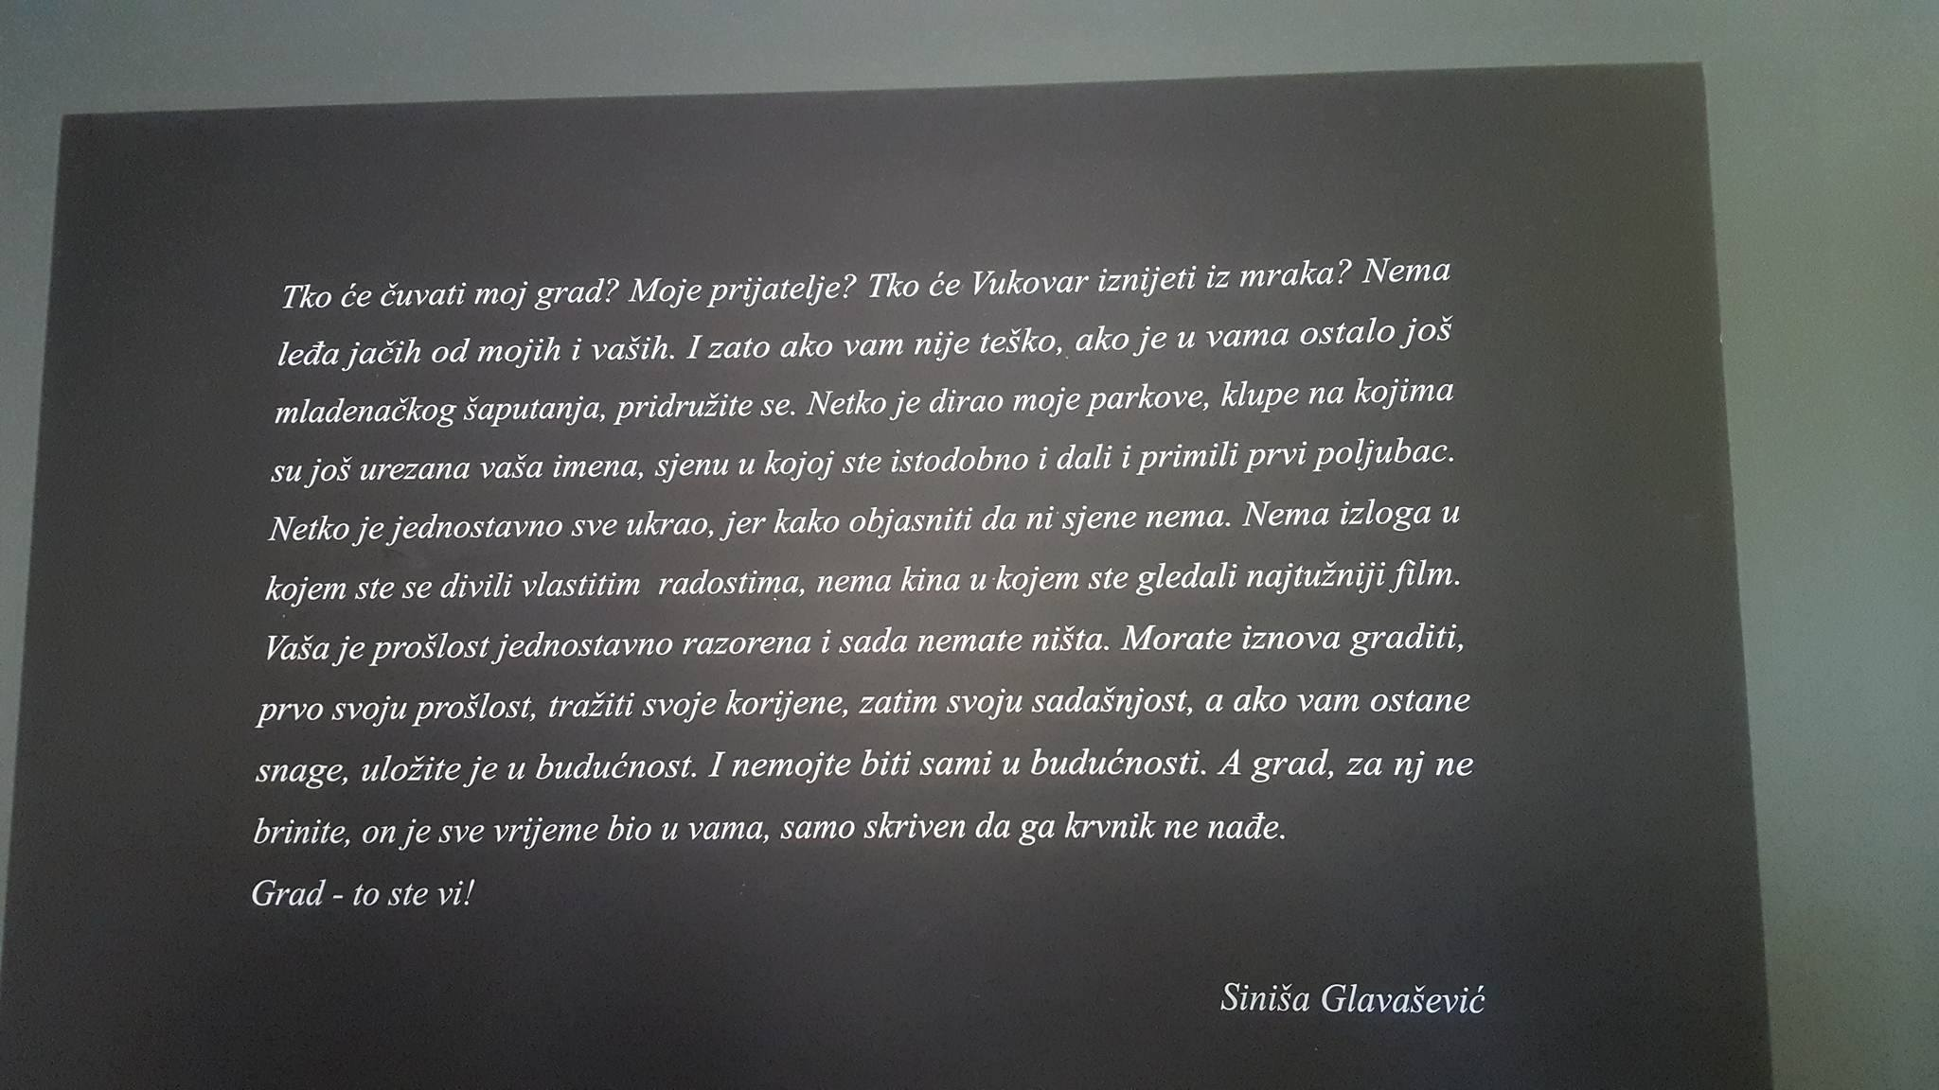
Dolazak Hrvata označava ploča na ulazu, na njoj su zapisane riječi Siniše Glavaševića

Slide 11
Izradile:
Tea Grahovac
Elvira Horvat
Ana Ivanković
Iva Jakić
Larisa Jurić
HVALA NA PAŽNJI!!!

